Slide 1
Anaconda install

Slide 2

https://anaconda.org/

Slide 3
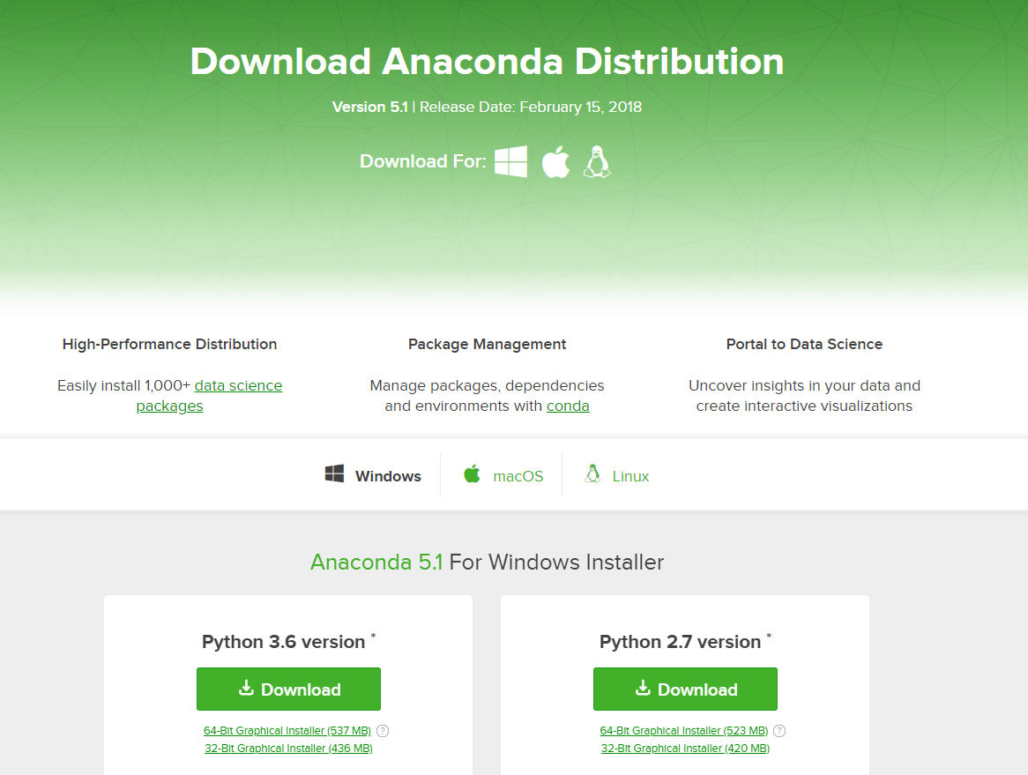

Slide 4
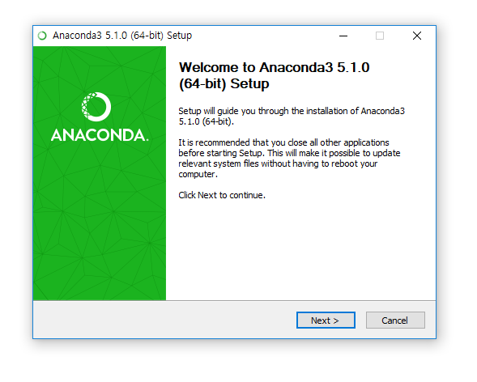

Slide 5
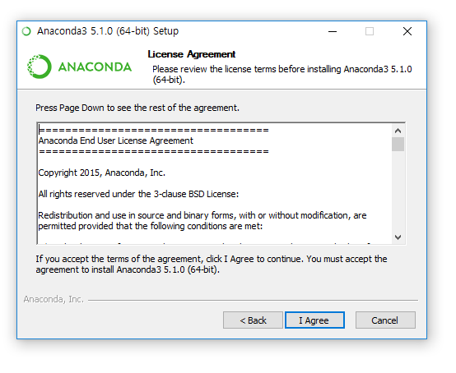

Slide 6
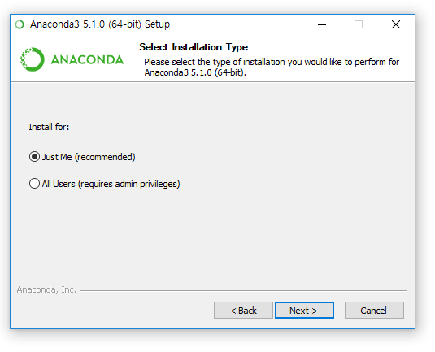

Slide 7
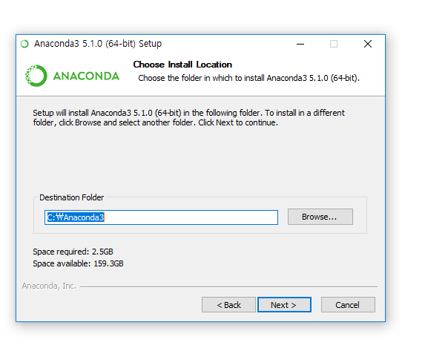

Slide 8
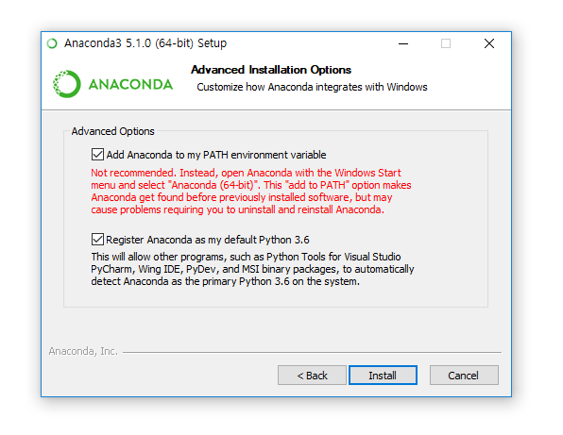

Slide 9
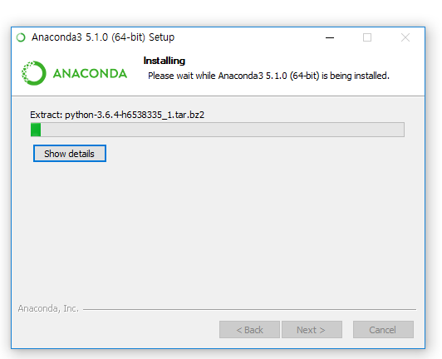

Slide 10
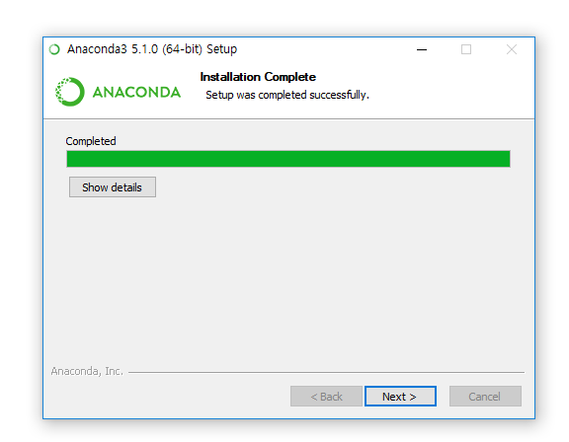

Slide 11
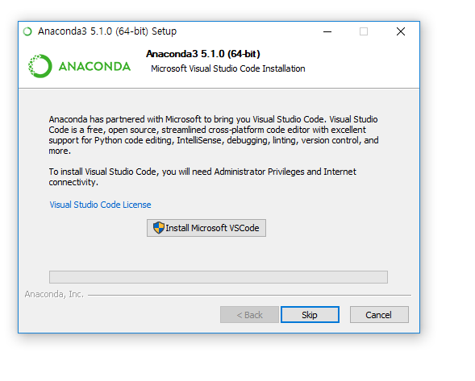

Slide 12
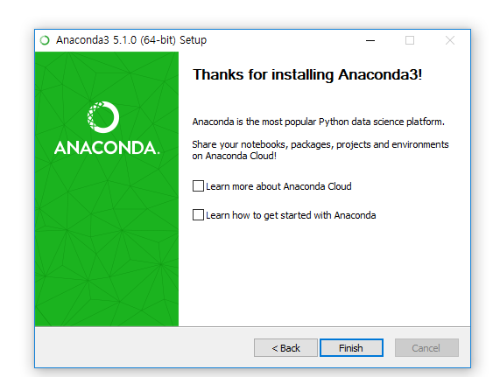

Slide 13
Jupyter notebook

Slide 14
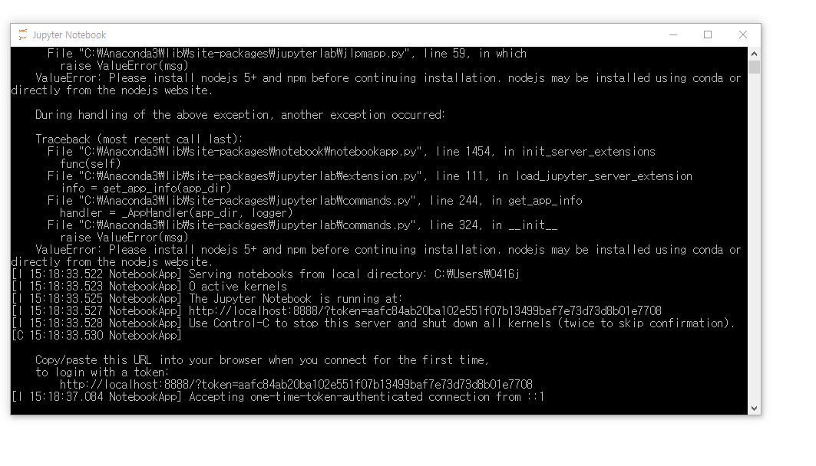
시작 – Jupyter notebook 실행

Slide 15
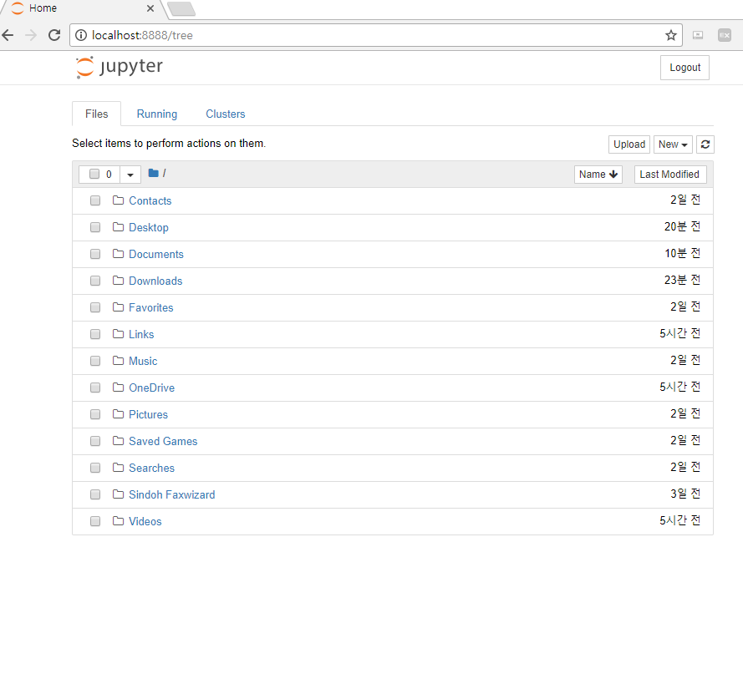
Jupyter 메인화면

Slide 16
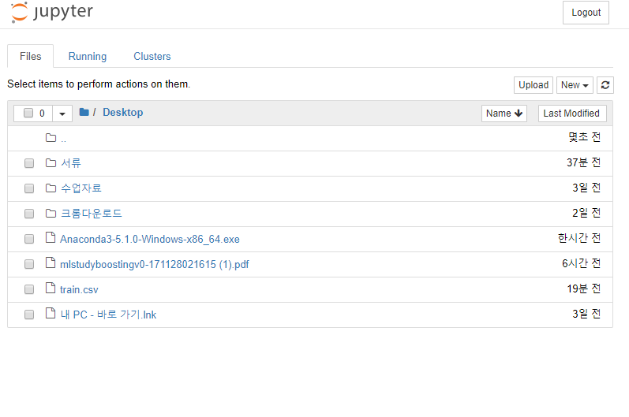
Desktop(바탕화면)으로 이동

Slide 17
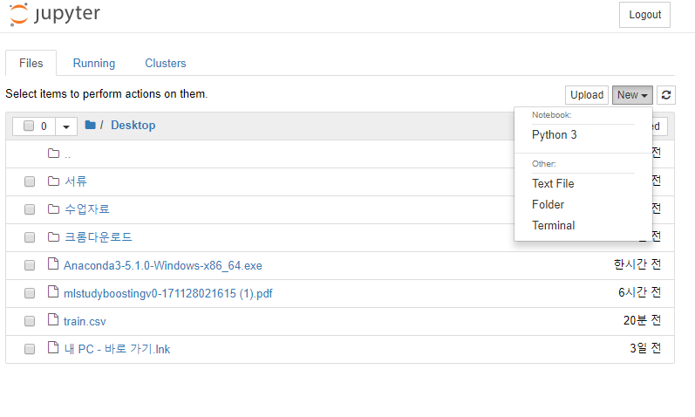
Desktop(바탕화면) – 작업 폴더 생성

Slide 18
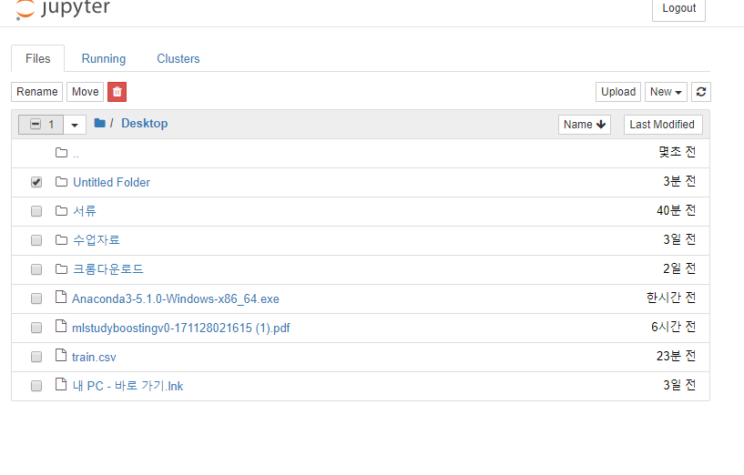
Desktop(바탕화면) – 작업 폴더 생성 – 폴더 이름설정

Slide 19
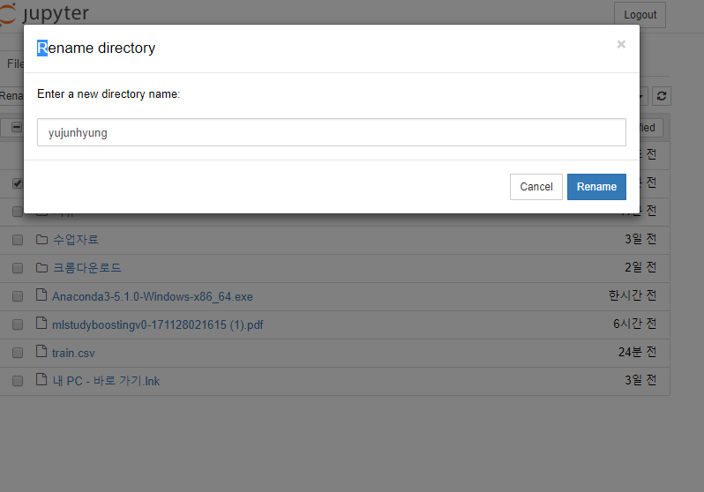

Slide 20
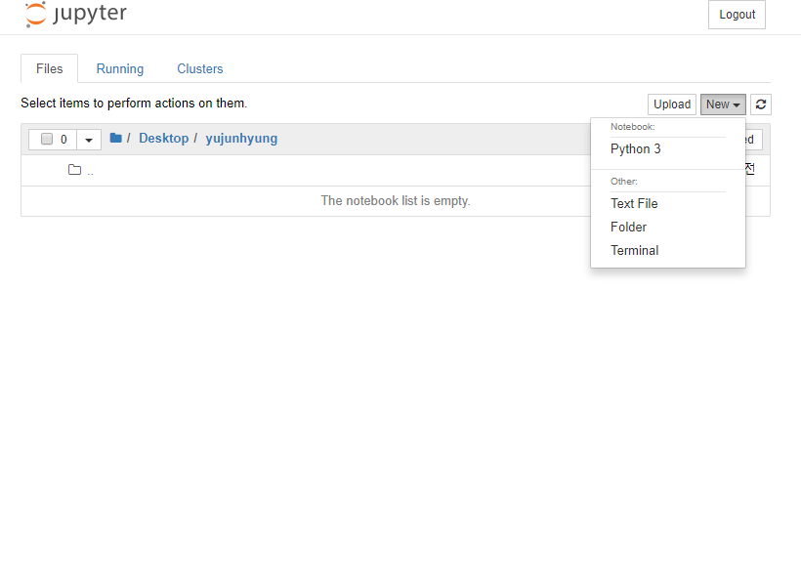
python notebook 생성

Slide 21
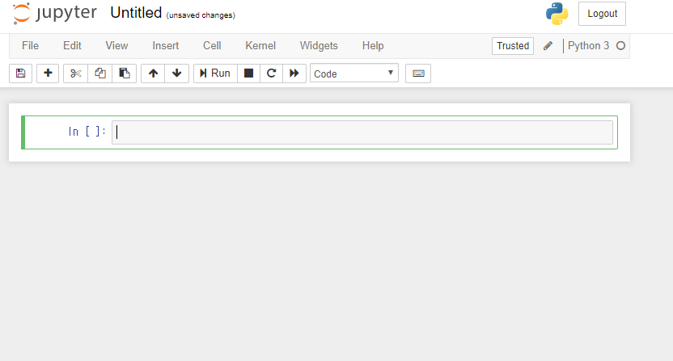
python notebook 생성 – 파일 이름 변경

Slide 22
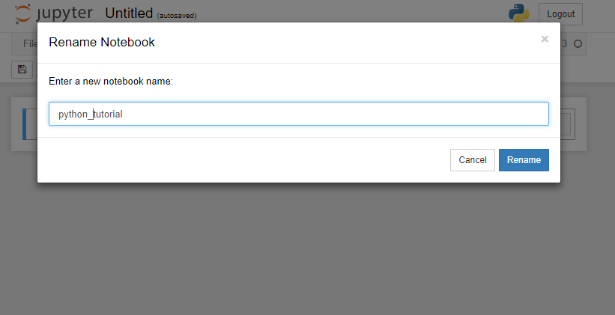
python notebook 생성 – 파일 이름 변경

Slide 23
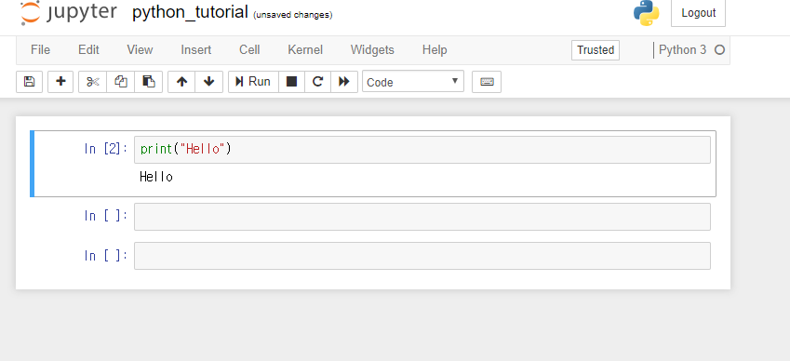

Slide 24
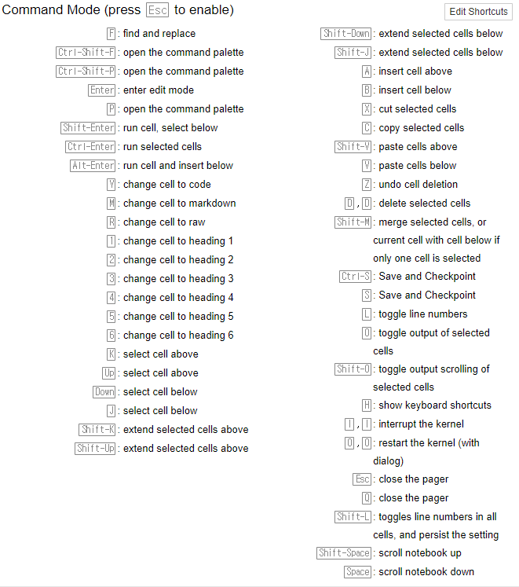
Jupyter notebook 단축키
(키보드 H 눌러서 확인가능)

Slide 25
